Slide 1
Controlul inteligent al traficului
Bălău evelin
Grupa 55SEIII

Slide 2
Cuprins
Introducere
Referințe științifice
Scopul proiectului
Descrierea proiectului
Discuții și Concluzii

Slide 3
Sisteme fuzzy
Logica Fuzzy a fost definită în 1965 de către prof. Lotfi Zadeh, de la Universitatea Berkeley
Diferența majoră dintre logica fuzzy și logica clasică este că logica fuzzy folosește o plajă continuă de valori logice cuprinse intre 0 și 1, iar logica clasica folosește doar 0 pentru fals și 1 pentru adevarat.
Logica fuzzy oferă instrumentele necesare pentru reprezentarea în sistemele inteligente a unor concepte imprecise cum sunt „mare”, „mic”, „scump”, „ieftin” s.a., concepte numite variabile lingvistice sau variabile fuzzy

Slide 4
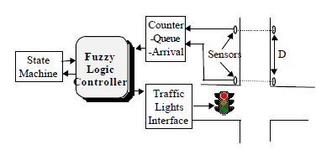
Referințe științifice
Intelligent traffic control and warning system and method”

Slide 5
Scopul proiectul
Scopul acestui proiect este de a realiza controlul traficului unei intersecții variind timpul culorii verzi, folosind sisteme cu logica de control Fuzzy.
intrarea 1 - densitatea traficului, exprimată în numar de vehicule / km;
intrarea 2 - viteza de deplasare, exprimată în numar de vehicule ce traversează intersecția / unitatea de timp (oră);
iesirea - numărul de secunde cu care va fi prelungită/scurtată perioada în care lumina verde a semaforului este activă;

Slide 6
Senzori foloșiți pentru intrări
Am folosit senzori de proximitate.
Scanner-laser (IBEO LD Laser) capabil să obțină date detaliate statice si dinamice despre obiectele aflate la mare distanță.

Slide 7
Descrierea proiectului
Fiecare intrate contine 5 functii de apartenenta.
Intrarea 1 și 2 au urmatoarele functii de apartenenta: Fmica (foarte mica), mica, medie, Mare, FMare (foarte mare).
Ieșirea o vom reprezenta de asemenea tot prin 5 termeni lingvistici după cum urmează: “negativ mare (NM)”, “negativ mică (Nm)”, “zero (Z)”, “pozitiv mică (Pm)”, “pozitiv mare (PM)”.

Slide 8
Tabela de reguli
Densitate-trafic Viteza-deplasare | foarte mică (fm) | Mică (m) | Medie (med) | Mare (M) | foarte mare (FM)
foarte mică (fm) | Zero | P | PM | PM | PM
Mică (m) | N | Zero | P | PM | PM
Medie (med) | NM | N | Zero | P | PM
Mare (M) | NM | NM | N | Zero | P
foarte mare (FM) | NM | NM | NM | N | Zero

Slide 9
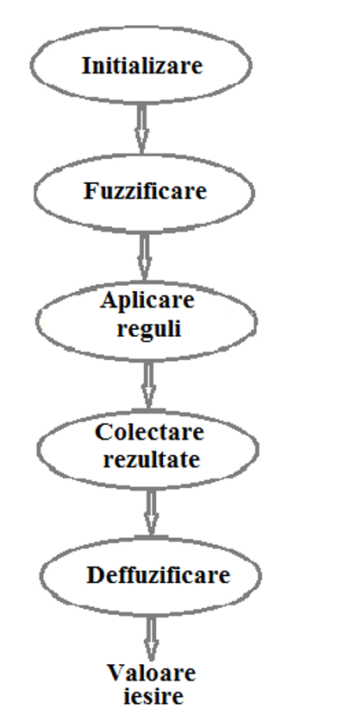
Descriere algoritm utilizat
Definirea termenilor și variabilelor lingvistice
Construirea funcțiilor de apartenență
Construirea seturilor de reguli
Conversia datelor de intrare de tip crisp în valori fuzzy
Evaluarea regulilor din setul de reguli
Combinarea rezultatelor fiecărei reguli
Defuzificare

Slide 10
1. schimbarea tipului de sistem Fuzzy din Mamdani în Sugeno.
În urma modificării tipului de system Fuzzy din Mamdani în Sugeno se observă că valorile variază puțin, deci decizia va ramane ca în cazul sistemului cu Mandani.

Slide 11
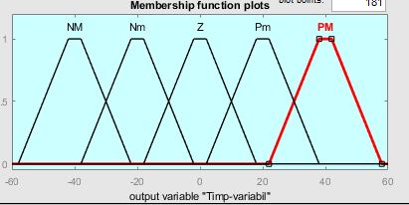
2. Inlocuirea functiilor de apartenenta pentru o intrare cu functii trapezoidale
Se observă că valorile variază de această dată însă timpul ramane același în ambele cazuri. Rezultatele obținute folosind funcția de apartenență a vitezei de deplasare cu triungiuri par să fie mai bune deoarece oferă o precizie mai mare, fiind mai restrictive. Poate în cazul în care vom avea mai multe intrări, metoda 2 va da rezultate chiar mai bune decât prima.

Slide 12
Concluzii
Analizând studiile de caz făcute se poate spune ca nu exista o diferență mare între folosirea sistemelor de tip Sugeno si Mamdani, iar rezultatele sunt chiar foarte apropiate. Posibil la utilizare mai multor intrări, metodele vor da rezultate cu diferențe mai mari și va permite selectarea timpului potrivit. Selectarea corecta a timpului ne ajută să reducem aglomarația din trafic și evitarea blocării sensului de mers.

Slide 13
Va mulțumesc pentru atenția acordată

